Slide 1
Interventies
Project periode 5
BBL

Slide 2
Interventies
Wat zijn interventies?
Wanneer gebruiken we interventies?
door wie worden interventies bewust gebruikt?
Interventies maken je bewust van je eigen handelen. Je leert als hulpverlener je eigen vaardigheden in de omgang met de cliënt te ontwikkelen. Daarnaast bied je cliënten ook interventies aan. Hiermee hebben ze de mogelijkheid hun situatie positief te veranderen.

Slide 3
Wat zijn interventies?
Interventies zijn methoden en technieken die je gebruikt om het gedrag van de cliënt te veranderen en hun omstandigheden te beïnvloeden.
Dit heeft als doel om de kwaliteit van het leven van de cliënt/samenleving te veranderen.
Voor wie zijn interventies?
Voor hulpverlenende personen.

Slide 4
Project Interventie
Gekoppeld aan het examengesprek, exameneenheid B
Examen: P6-K1-W2: Begeleidt de cliënt bij het leren omgaan met zijn situatie en het versterken van de eigen kracht
Criteria:
Verantwoordt de gemaakte keuzes in de ondersteuning vanuit de kennis van het begeleiden bij veranderingsprocessen
Verantwoordt de gemaakte keuzes in de ondersteuning vanuit de kennis van specifieke begeleidingsmethodieken en interventietechnieken

Slide 5
Interventies bij conflicten
Interventies kun je in verschillende situaties moeten toepassen.
Denk aan ingrijpen als iemand onwel word en valt.
Vorige week heb ik – kort – laten zien wat een groepsinterventie is (SWOT-analyse)
Maar ook ingrijpen bij een conflict is een interventie.

Slide 6
Theorie conflicten
Wat is een meningsverschil?
Een tegenstelling van een mening
Wanneer spreken we van een conflict?
Als er dergelijke tegenstellingen niet op korte termijn kunnen worden opgelost

Slide 7
Latent conflict
Conflicten kunnen manifest of latent zijn
Een latent conflict is feitelijk aanwezig, maar wordt niet waargenomen door anderen (onderhuids)
In deze fase kunnen er twee dingen gebeuren:
→ Na overleg is het conflict uit de lucht
→ Als er niks gebeurt of het conflict niet wordt opgelost kan het zich ontwikkelen tot een manifest conflict

Slide 8
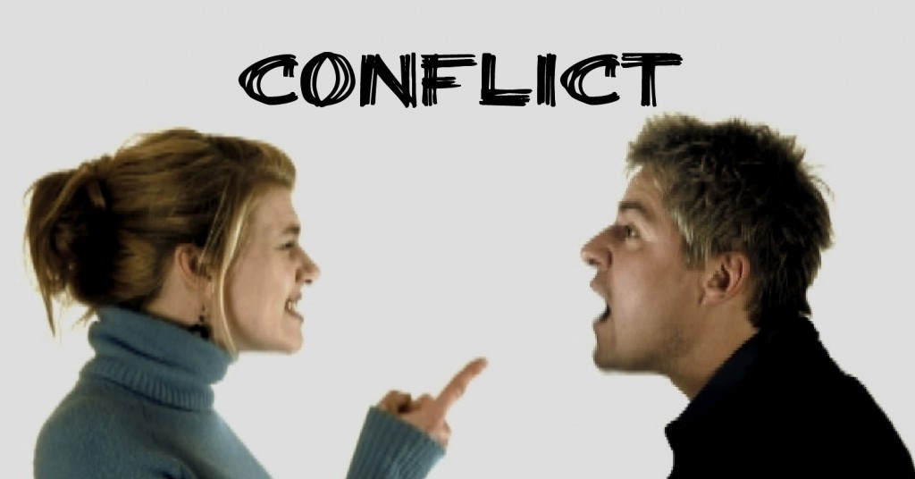
Manifest conflict
Een manifest conflict is zichtbaar aanwezig en wordt door alle betrokken partijen bewust ervaren

Slide 9
Conflictgedrag
Conflictgedrag kan zich op de volgende manieren uiten:
Harder gaan praten
Wilde gebaren maken
Geen oogcontact meer maken
Rode vlekken in de nek krijgen
Schelden
Trillen
Nagels bijten
Zich afzonderen

Slide 10
Herkennen van conflicten
Er zijn vier soorten conflicten te herkennen
Sociaal- emotioneel conflicten
Waarden en normen, vertrouwen, intimiteit, openheid, acceptatie en persoonlijke verhoudingen.
De wijze waarop mensen met elkaar omgaan staat hierbij centraal

Slide 11
Herkennen van conflicten
Machtsconflicten:
Gaat het vaak om beslissingen, bevoegdheden en competenties. Wie is de baas?
Hierbij speelt de behoefte aan zelfstandigheid een belangrijke rol.

Slide 12
Herkennen van conflicten
Instrumentele conflicten → Tegenstellingen met zakelijke en taakgerichte inhoud spelen hier de hoofdrol
→ Je kunt hierbij denken aan meningsverschillen over procedures, werkwijzen en doelstellingen

Slide 13
Herkennen van conflicten
Onderhandelingsconflicten:
Wanneer er een conflict is over de verdeling van schaarse middelen zoals tijd en geld
Er ontstaat een strijd omdat iedereen een aandeel in een bepaalde zaak of middel wil hebben

Slide 14
Theorie naar de praktijk
Om wat voor conflict gaat dit?
Latent of manifest?
Wat voor conflictgedrag zie je terug?
Van wat voor soort conflict is hier sprake?
https://www.youtube.com/watch?v=85S4RFWdnTU

Slide 15
Nog een filmpje
Om wat voor conflict gaat dit?
Latent of manifest?
Wat voor conflictgedrag zie je terug?
Van wat voor soort conflict is hier sprake?
https://www.youtube.com/watch?v=XrHzoP27tvw&list=PLDQb69Cy8Y0ayOtYHU__pdkbNOb_gdNyr

Slide 16
Conflictmechanismen
Wat denk jij dat conflict aanwakkerende acties zijn?
Hoe reageer jijzelf meestal in een conflict? Een opmerking? Een bepaalde houding?
Schrijf dit eerst voor jezelf op.

Slide 17
conflictmechanismen
Jou reactie wordt weer met de reactie van een ander beantwoord.
Overleg eens met je buurman/ buurvrouw hoe jou reactie/ houding over kan komen op de ander. Omschrijf jullie bevindingen concreet.
Klassikaal nabespreken.

Slide 18
De 5 bekende conflictmechanismen
Krijgertje spelen (nieuwe tegenstelling)
De boom dikker maken (steeds nieuwe conflictonderwerpen)
Op de persoon spelen (er wordt niet meer inhoudelijk gesproken)
Weglopen en de deur vergrendelen
Koude oorlog (de aanval)

Slide 19
Verloop van een conflict
Dagelijkse interactie -> onenigheid -> confrontatie
-> escalatie -> de-escalatie -> beëindiging
Dit kan natuurlijk afwijken
http://www.npo.nl/zembla/24-02-2008/VARA_101163338

Slide 20
De 5 A’s
Conflicten oplossen middels een gesprek
Aandacht
Afstemmen
Aanvullen
Assertiviteit
Alternatieven

Slide 21
Oplossingsgerichte benadering
Stap 1: vaststellen van het probleem
Stap 2: verhelderen van het probleem
Stap 3: mogelijke oplossingen zoeken
Stap 4: kies de beste oplossing
Stap 5: de uitvoering
Stap 6: de evaluatie

Slide 22
Opdracht
Iedereen schrijft een conflict uit, je verwerkt in de omschrijving het verloop van het conflict.
Vervolgens ga je met iemand samen het conflict bespreken aan de hand van de oplossingsgerichte benadering.
Je speelt dus eigenlijk het conflict uit. Geef elkaar na het gesprek een tip en een top, let ook op de houding, manier van vragen stellen, welke vragen worden er gesteld etc.

